Slide 1
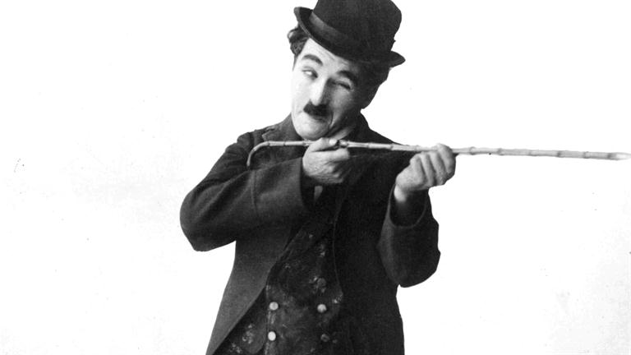
Charles Spencer Chaplin
Elena Dadić, Anamarija Jasić, Sanela Bečirović
7. a
Osnovna škola „Turnić”

Slide 2
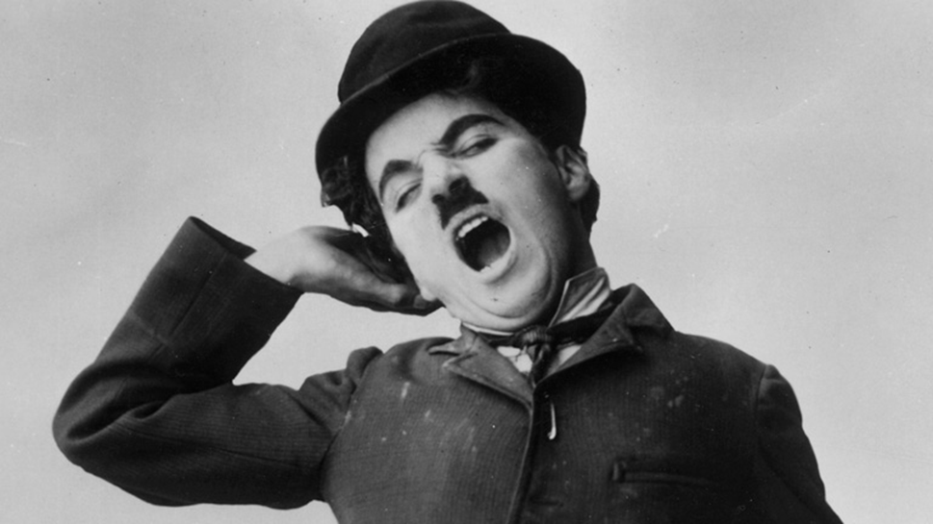
Uvod
glumac, redatelj, scenarist i
glazbenik
65 godina karijere
jedan od najpoznatijih glumaca nijemog filma
lik Skitnice poznat po uskom kaputu, prevelikim hlačama i cipelama, polucilindru, bambusovom štapu, potkresanim brkovima

Slide 3
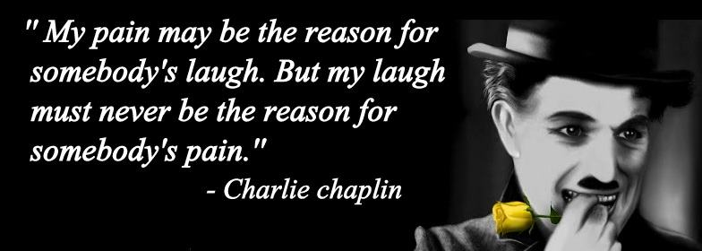
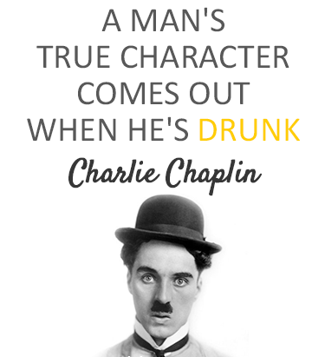
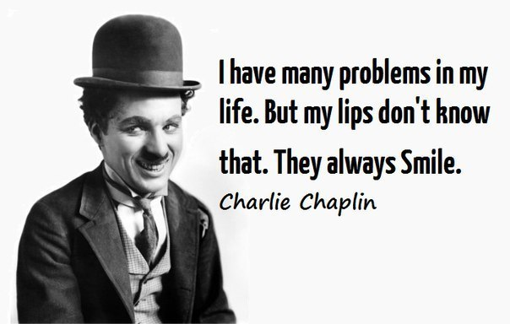
Životopis
16. travnja 1889. god. (London)
Kada je imao 3 godine, njegovi su se roditelji rastali.
živio s majkom, a kasnije s ocem
glumio je i živio u Americi
kasnije se preselio u Švicarsku
Oscar za životno djelo
25. prosinca 1977. g. (Švicarska)

Slide 4
Filmska biografija
početak karijere – Amerika (komedija Making a Living)
nijemi filmovi - neki se smatraju najutjecajnijim komedijama u povijesti filma (Potjera za zlatom, Cirkus, Mališan)
kasnije su Chaplinovim filmovima dodani zvučni efekti i orkestralna glazba
osnivanje kompanije United Artists (s Mary Pickford, Douglasom Fairbanksom i Griffithom)
zvučni filmovi Moderna vremena („najbolja gluma ikad zabilježena na celuloidnoj vrpci")

Slide 5
zvučni filmovi Veliki diktator (koji je čin prkosa protiv Adolfa Hitlera i nacizma ), Gospodin Verdoux i Svjetla pozornice
Političke teme ili poruke u filmovima:
  Moderna vremena - radnici i siromasi u strašnim uvjetima
  Velikom diktatoru – kritičan prema nacionalizmu bez pitanja, javna podrška otvaranju drugog europskog fronta 1942.
  crna komedija Gospodin Verdoux - njegovi pogledi na kapitalizam
  Kralj u New Yorku - satira političkog progona i paranoje koji su ga prisilili da napusti SAD pet godina prije

Slide 6
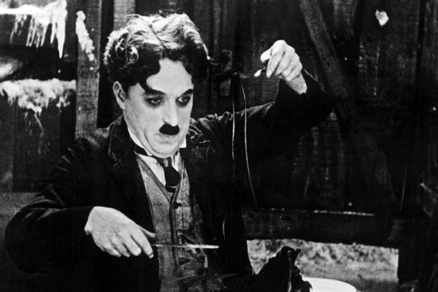
Chaplinovi zadnji filmovi:
  Kralj u New Yorku –glavna uloga, scenarist, redatelj i producent
  Grofica iz Hong Konga (Sophia Loren i MarlonBrando u glavnim ulogama) – redatelj, scenarist, producent, manja uloga
  autobiografija My Life in Pictures
skladao je originalnu glazbu za
svoje nijeme filmove, te ih ponovno
objavio

Slide 7
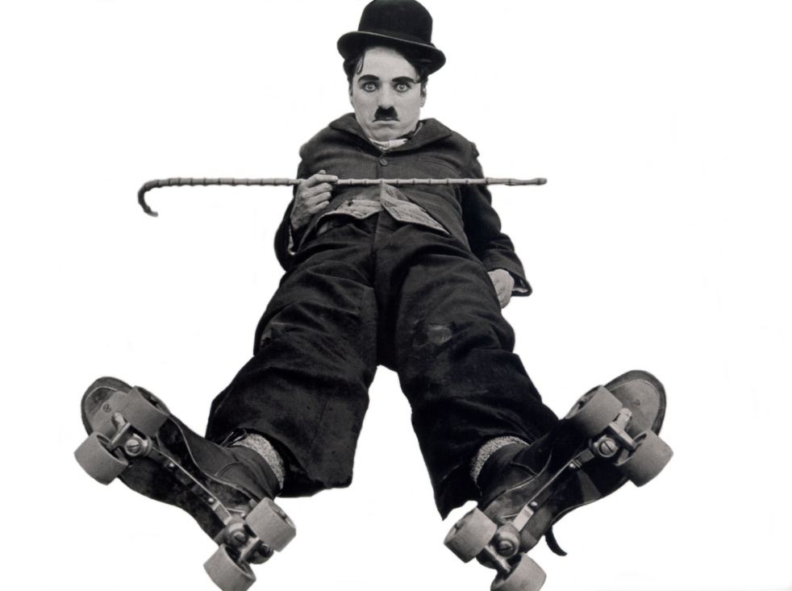
Završetak
poznat i mnogo godina nakon svoje smrti
na teme njegovih filmova utjecala su politička pitanja težak život i siromaštvo

Slide 8
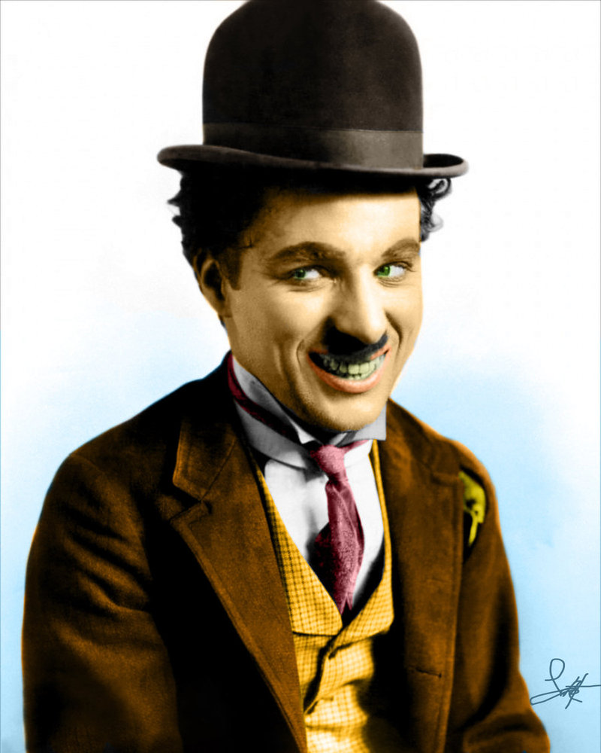
Hvala na pozornosti!

